Slide 1
苔原塔 · 强化篇
API 教学大全
CodeCombat 编程知识 · 多人竞技场 | 解锁核心编程工具，掌握策略致胜之道
Notes:
大家好，欢迎来到苔原塔竞技场的强化篇教学。在之前的课程中，我们了解了基本玩法，今天，我们将深入探索编程的核心——API。这份指南将系统地介绍所有可用的编程工具，帮助你从新手成长为策略大师。让我们开始吧！

Slide 2
目录
01. 阅读说明
How to Read This Reference —— 了解文档结构与使用约定，快速上手查阅方式，建立统一的认知基础。
04. Guard 类 API
The Guard Class —— 守卫单位的调度与协作接口，探索路径寻路、仇恨列表管理及团队配合的编程方法。
02. Hero 类 API
The Hero Class —— 核心战斗单位的控制接口，涵盖移动、攻击、状态管理等关键方法，主导战场核心操作。
05. Vector 类 API
The Vector Class —— 底层数学工具库，掌握二维/三维向量运算、距离计算、角度转换等基础游戏数学方法。
03. Tower 类 API
The Tower Class —— 防御塔的属性与行为定义，学习如何配置塔防参数、升级机制及范围检测的实现逻辑。
06. API 速查表
Quick Reference —— 常用方法与属性的速查手册，以清单形式梳理关键接口，便于开发时快速检索与调用。
Notes:
本次教学将分为六个部分。首先，我们会讲解如何阅读这份API参考。接着，我们将分章节详细介绍Hero、Tower、Guard和Vector这四个核心类的API。最后，我们会提供一个速查表，方便大家快速回顾。

Slide 3





阅读说明
这是苔原塔竞技场的进阶强化篇。如果说前一篇讲的是“玩法规则”，那么本篇就是你的编程工具箱——把竞技场里能用到的所有方法和属性按类整理出来，方便你随时查阅。文档涵盖核心对象与数学工具，提供 Python 和 C++ 双语言示例代码，助你快速上手开发。
Hero 类
Tower 类
Guard 类
Vector 类
掌控全局的英雄核心类，定义角色基础属性、移动指令与状态管理的核心接口。
防御塔对象体系，涵盖塔的部署、升级、攻击范围检测与目标锁定的完整逻辑。
古代守卫对象集合，包含守卫的状态监控、触发条件与协同防御的交互方法。
核心向量数学工具库，提供坐标转换、距离计算、角度求解等关键几何运算支持。
坐标镜像提示：所有涉及 x 坐标的属性和方法，蓝队视角会被系统自动镜像处理。开发者只需按红队视角编写一套代码，无需额外适配蓝队逻辑，极大简化开发流程。
Notes:
在开始之前，请大家花点时间阅读说明。这份文档是你的编程工具箱，我们将按照Hero、Tower、Guard和Vector四个类别来组织内容。特别注意坐标提示，系统会自动处理蓝队的镜像问题，你只需要专注于策略本身。

Slide 4


Hero 类 API
The Hero Class —— Command the Whole Battle
核心化身
代表游戏中的玩家主体，承载身份标识与全局控制权，是交互的核心起点。
全局战场交互
通过接口获取实时战局信息、建造防御工事与战略部署，实现对战场的精准把控。
战术技能驱动
调用主动技能与被动天赋接口，在关键节点释放技能，左右战局走向与胜负结果。
Notes:
现在，我们进入第一个核心章节：Hero类API。Hero对象代表你在游戏中的化身，是你指挥整个战斗的核心。我们将学习如何通过它来获取信息、建造防御、释放技能等等。

Slide 5



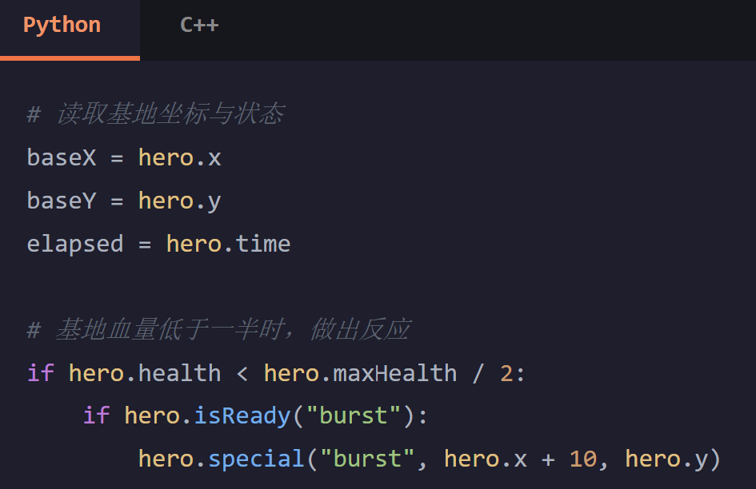
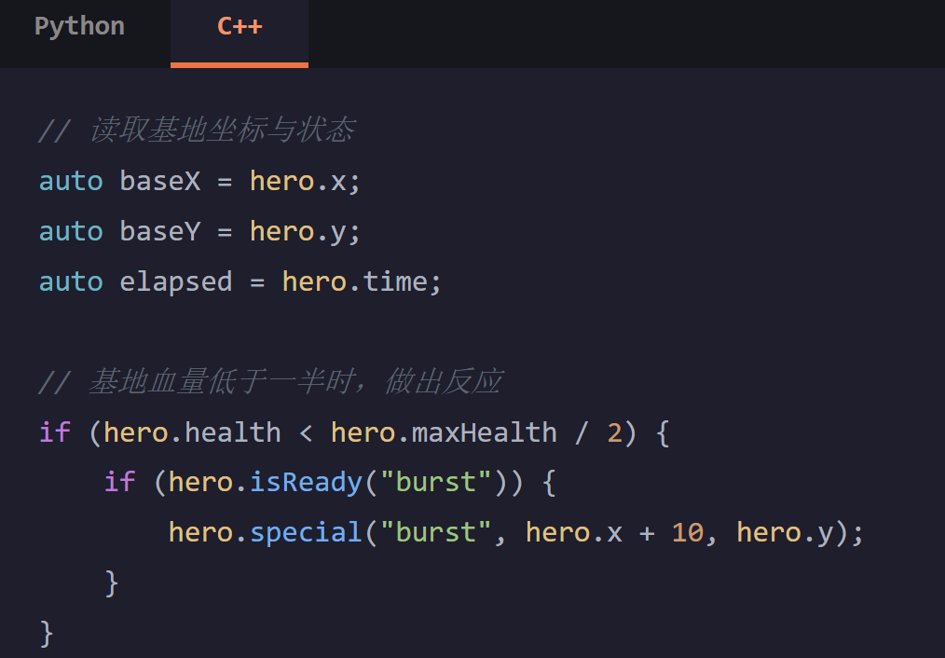
1.1 基地属性
坐标定位 (Position)
战斗时长 (Time)
核心生命 (Health)
通过hero.x / hero.y获取基地中心的横纵坐标。若为蓝队，系统会自动对坐标进行镜像处理，确保逻辑统一。
使用hero.time获取从战斗开始到当前时刻经过的实际秒数，数据类型为浮点数(number)，常用于计时与周期性策略的触发。
基地的生存核心指标：hero.health / hero.maxHealth。通过当前生命值与最大生命值的比值，可实时判断基地状态并执行防御策略。
Notes:
首先是基地属性。通过hero.x和hero.y，你可以获取基地的位置。hero.time记录了战斗时长。最重要的是hero.health和hero.maxHealth，它们是判断基地生死存亡的关键。看这个例子，当血量低于一半时，我们触发一个特殊技能来自救。

Slide 6


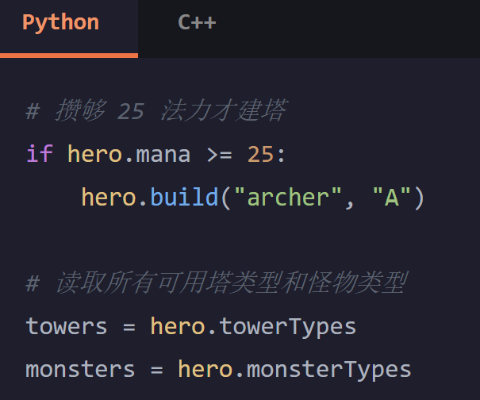
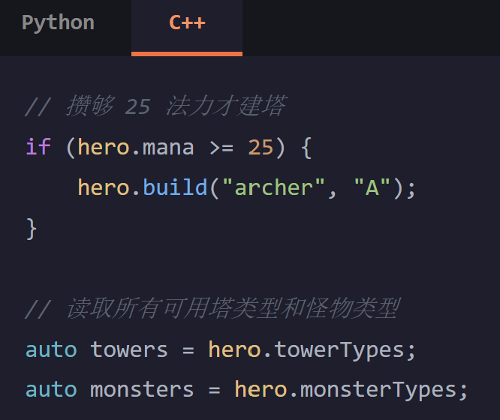
1.2 资源与类型
hero.mana (核心资源)
hero.towerTypes (塔类型)
hero.monsterTypes (怪物类型)
代表英雄当前的法力值，上限固定为100。这是建造防御塔和执行关键操作的基础消耗资源，需合理规划使用。
返回当前战局中可召唤的防御塔类型列表。通过读取该属性，可动态获知可用的战术选项，辅助策略制定。
返回本关卡怪物波次中会出现的所有怪物类型清单。提前掌握敌人信息，能针对性地布局克制性的防御塔。
Notes:
接下来是资源与类型。hero.mana是你的核心资源，用于建造和升级塔。你可以通过towerTypes和monsterTypes来了解当前战局的可用选项和即将面对的敌人，这对于制定策略至关重要。

Slide 7





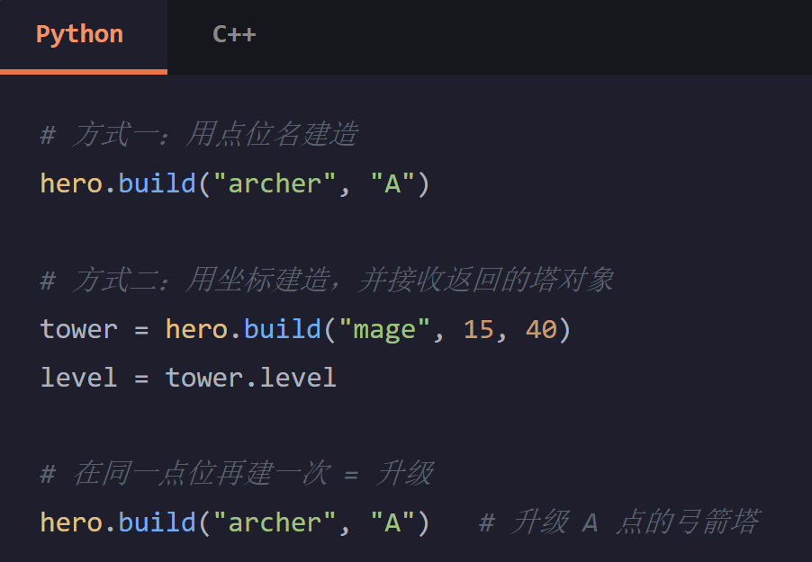
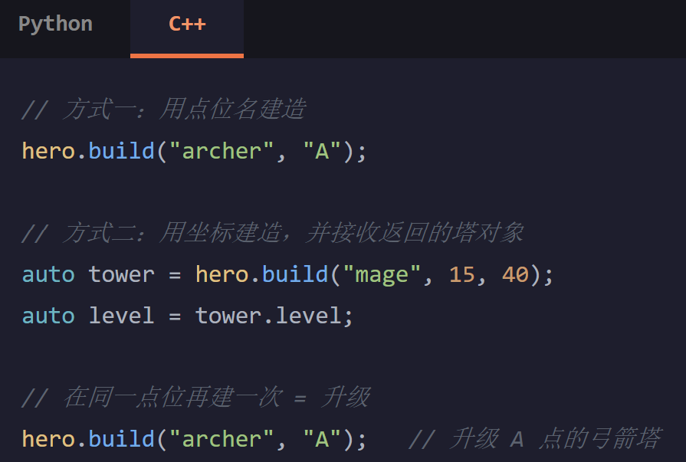
1.3 建造方法 (Building Methods) - Part 1
点位建造：hero.build(towerType, place)
在地图预定义的字母点位（A-I）上直接建造防御塔，是最基础、便捷的快速部署方式，适合开局快速构建防线。
坐标建造：hero.build(towerType, x, y)
基于{x,y}坐标在对应格子中心生成塔，方法会返回创建的tower对象，便于后续通过对象直接操作塔的属性和状态。
合法区域限制
仅允许在本队颜色或紫色公共格子上执行建造，非法区域调用会直接失败。
法力资源消耗
建造需消耗对应法力值，若当前法力不足，操作会被阻塞，需等待法力恢复。
空间占用互斥
目标格子若已被对手的单位或塔占据，则无法在此处进行任何建造操作。
重复建造=升级
在己方已占据的格子上再次调用build，将自动升级该位置的塔，提升其属性。
Notes:
建造是防御的核心。hero.build()方法有两种形式：通过点位字母或精确坐标。需要注意的是，重复在同一位置建造会升级已有塔。这个机制非常重要，是动态调整防御布局的关键。

Slide 8

1.3 建造方法 (Building Methods) - Part 2
hero.canBuildAt(x, y)— 检查包含坐标点 {x, y} 的格子是否可以建造（该位置可升级时也会返回 true），返回布尔值 (boolean)。这是构建稳健建造逻辑的核心前置检查方法。
重要提示：在调用 build() 前先使用 canBuildAt() 进行校验，能有效避免因“法力不足”或“位置不可用（如障碍物、已被占用）”而导致的程序阻塞，让自动化建造流程更流畅、更可靠。
Notes:
为了让你的建造逻辑更健壮，我们有hero.canBuildAt()方法。在调用build之前先用它检查一下，可以有效避免程序因为等待法力或无效位置而卡住。这是一个非常好的编程习惯。

Slide 9





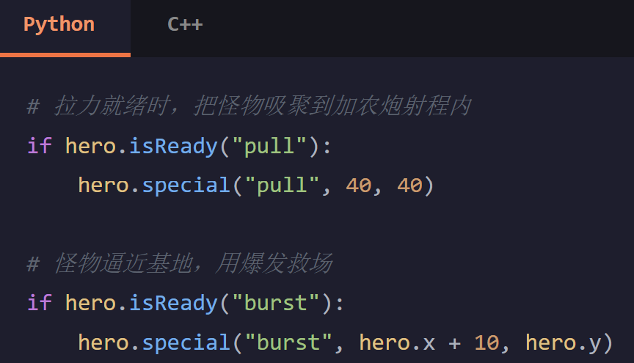
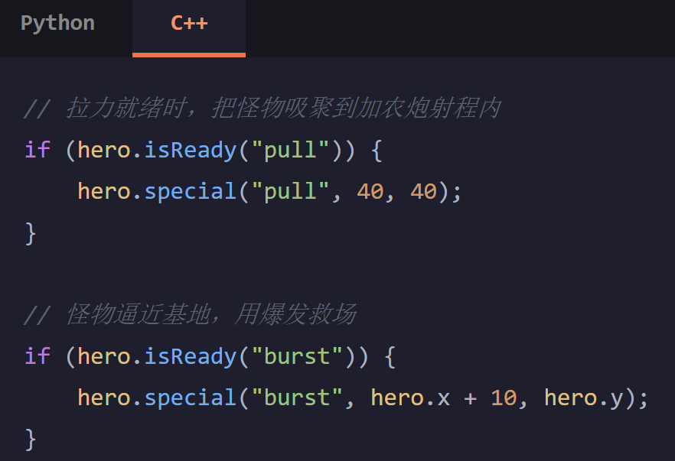
1.4 特殊技能
hero.special(specialType, x, y)
向指定坐标点 {x, y} 释放对应类型的引力技能，是直接改变战场局势的主动操作，不消耗法力值。
hero.isReady(specialType) -> boolean
检查指定特殊技能是否已冷却完毕、可以使用。返回布尔值，在释放技能前务必先进行此判断，避免操作无效。
"pull" 引力井
生成引力场，将范围内的怪物吸聚到指定点，便于集中火力打击。
"push" 推力场
以指定点为中心向外推斥怪物，能有效延缓敌人的推进速度。
"burst" 爆发冲击
短促而强力的瞬间爆发，能瞬间清空近身敌人，是紧急救场的最佳选择。
"teleport" 传送
将怪物强制传送到对手基地的方向，能大幅重置敌人的进攻节奏。
Notes:
特殊技能是扭转战局的利器。它们不消耗法力，但有冷却时间。使用isReady()检查技能状态，然后用special()释放。无论是聚怪、推怪还是传送，都能在关键时刻发挥巨大作用。

Slide 10
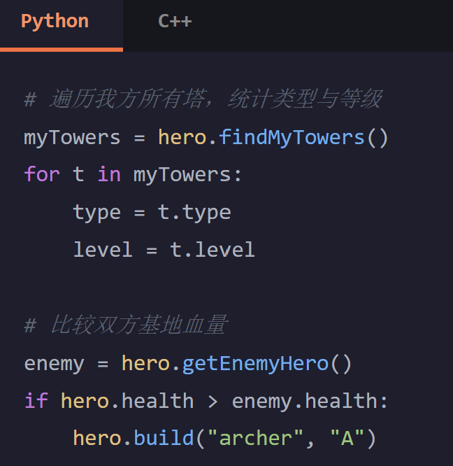
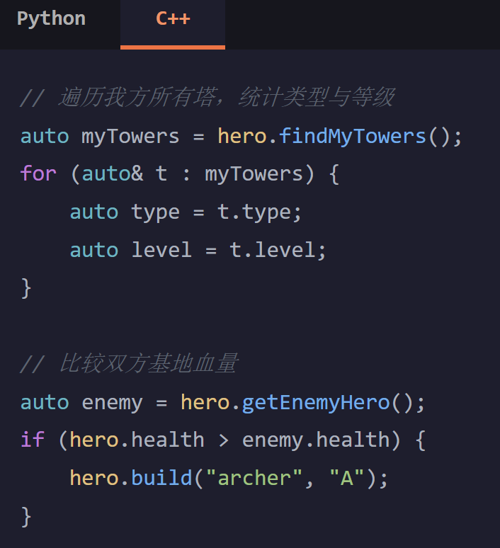
1.5 查询塔与对手
hero.findTowers()
返回当前地图上的所有防御塔，以列表形式呈现，包含敌我双方所有类型的塔对象。
hero.findMyTowers()
仅返回我方阵营控制的所有防御塔，便于快速统计、升级或部署我方塔防策略。
hero.findEnemyTowers()
精准获取敌方阵营的所有防御塔信息，可用于分析对手布局，制定针对性的进攻路线。
hero.getEnemyHero()
获取对手核心英雄（基地/水晶）的引用，可实时监测其血量、状态，作为决战策略的依据。
💡 核心思路：利用塔与英雄查询接口实现战场感知，让AI根据实时局势动态调整攻防策略。
Notes:
知己知彼，百战不殆。通过findTowers系列方法，你可以获取战场上所有塔的信息，用于分析和调整。getEnemyHero()则让你能直接获取对手基地的状态，比如血量，从而做出针对性的策略调整。

Slide 11

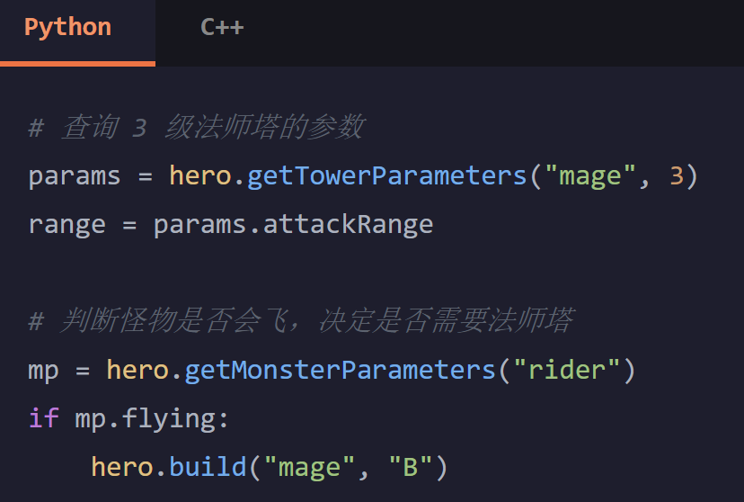
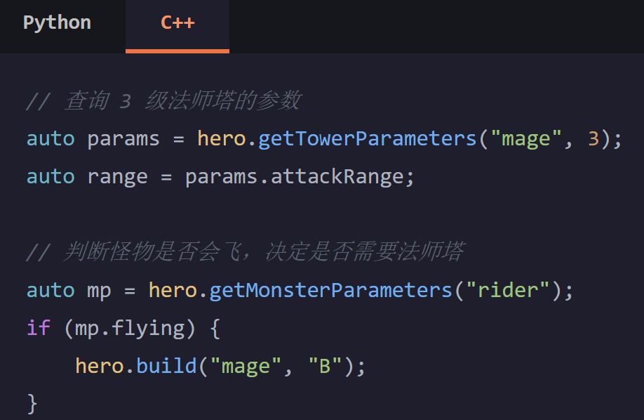
1.6 参数查询 (Parameter Queries)
hero.getTowerParameters(towerType, level=1)
hero.getMonsterParameters(monsterType)
获取指定类型与等级的防御塔参数对象，包含攻击伤害、射程、冷却时间、建造成本等核心属性，是策略布局的关键情报来源。
获取指定类型怪物的基础参数对象，涵盖移动速度、是否飞行、法力值等关键特征，可据此预判威胁并针对性部署防御单位。
塔参数字段：type, level, attackDamage, attackRange, attackCooldown, cost
怪物参数字段：type, attackDamage, attackRange, maxSpeed, mana, flying
Notes:
getTowerParameters和getMonsterParameters是你的情报工具。你可以用它们来查询任何塔或怪物的详细数据。比如，提前知道下一波怪物会飞，就可以提前准备法师塔进行克制。

Slide 12



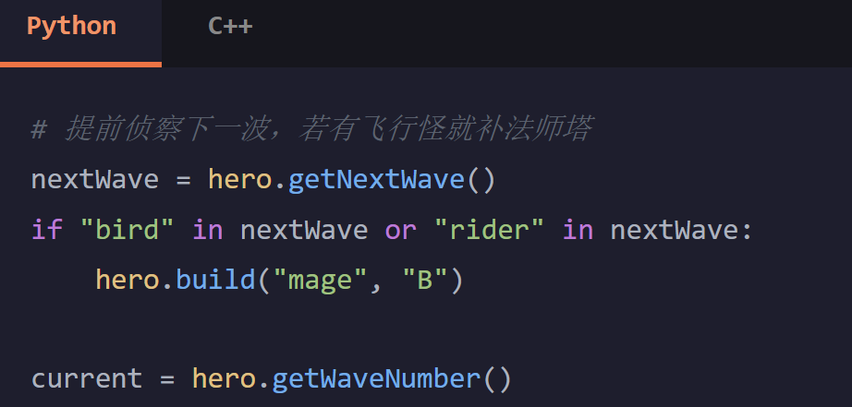
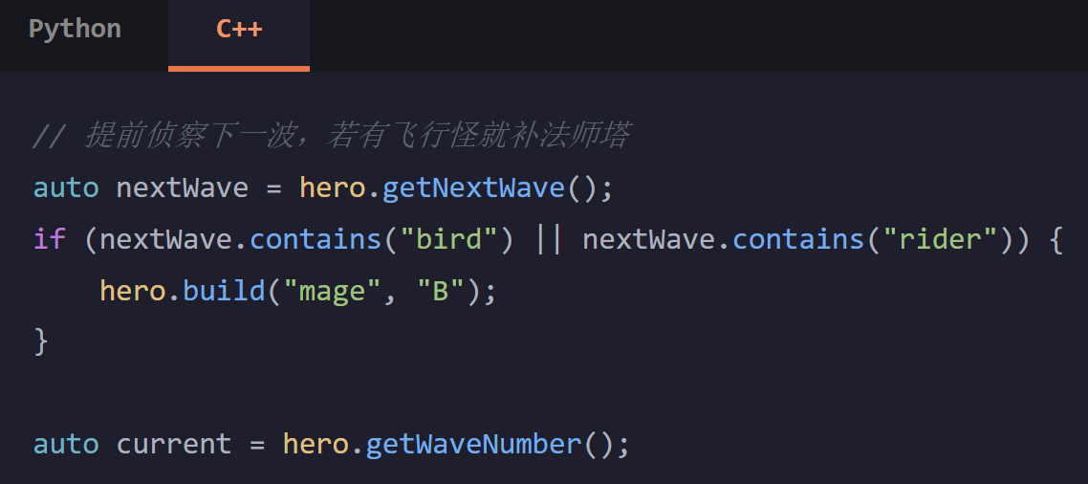
1.7 波次信息
hero.getWaves()
hero.getWave(n)
hero.getWaveNumber()
返回一个“数组的数组”，每个子数组代表一波怪物，按顺序列出该波包含的所有怪物类型，可用于全局预览敌人配置。
传入波次编号 n（首波为 0），返回该特定波次的怪物类型数组，支持针对单波进行精细化的战术分析与部署。
返回当前正处于的波次编号（整数），首波为 0。这是动态调整策略的关键，可根据当前波次切换防御重心。
Notes:
了解波次信息是制定长期策略的基础。getWaves()可以让你一览全局，知道即将到来的所有敌人。getWaveNumber()则告诉你当前正处于哪一波，结合起来，你可以精确地规划你的防御布局。

Slide 13


1.7 波次信息 (Wave Information) - Part 2
hero.getCurrentWave()
hero.getNextWave()
返回当前正在进攻的波次中，所有怪物类型的数组。可用于实时监测战场当前敌人构成。
返回下一波即将来袭的怪物类型数组。赋予程序“预判”能力，是构建动态防御的关键。
核心策略：利用侦察到的下一波敌人情报，针对性地提前调整防御部署（如发现飞行单位则优先建造法师塔），实现资源利用最大化。
Notes:
getNextWave()是一个非常强大的功能。它让你能像拥有预知能力一样，提前知道下一波的敌人组合。在这个例子中，我们预判到下一波有飞行怪物，于是提前建造了法师塔，这就是信息优势。

Slide 14
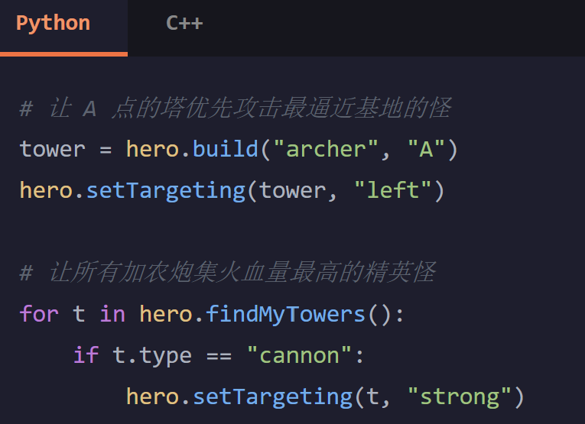
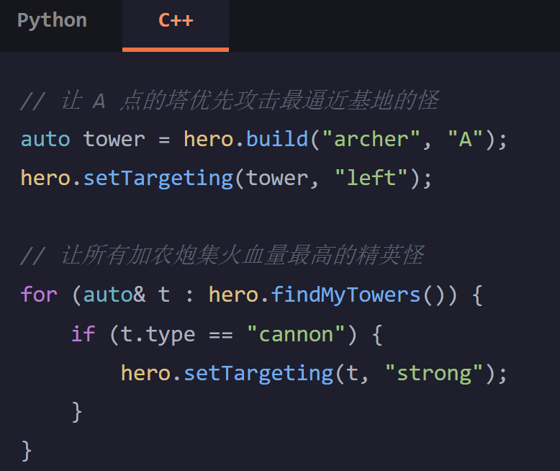
1.8 目标策略 (Targeting)
hero.setTargeting(tower, targetingType)：设置指定防御塔选择下一个攻击目标的逻辑，是实现差异化防御、集火或精准打击的核心控制接口，可针对不同类型的敌人配置最优策略。
'close'
最近的怪物 (默认)
通用策略，优先攻击距离塔体最近的敌人，有效保护防御塔自身周边区域。
'left'
按 X 离基地最近
聚焦防线后方，优先打击最逼近基地核心的敌人，防止漏怪突破防御阵地。
'right'
按 X 离基地最远
前置打击策略，优先处理刚进入战场的敌人，适合长射程塔在远处提前拦截。
'weak'
血量最低优先
快速收割残血小怪，能高效清理杂兵群，同时为防御塔快速积累法力值。
'strong'
血量最高优先
集中火力打击精英怪和BOSS，快速削减高威胁目标的血量，避免其造成巨额伤害。
Notes:
setTargeting是精细化操作的关键。你可以为不同的塔设置不同的攻击策略。比如，用弓箭塔保护基地（left），用加农炮集火精英怪（strong），用法师塔快速清小怪（weak）。合理搭配能极大提升防御效率。

Slide 15

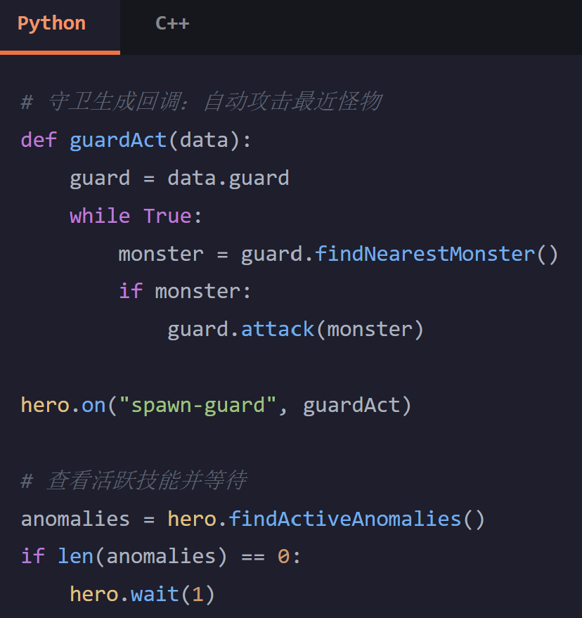
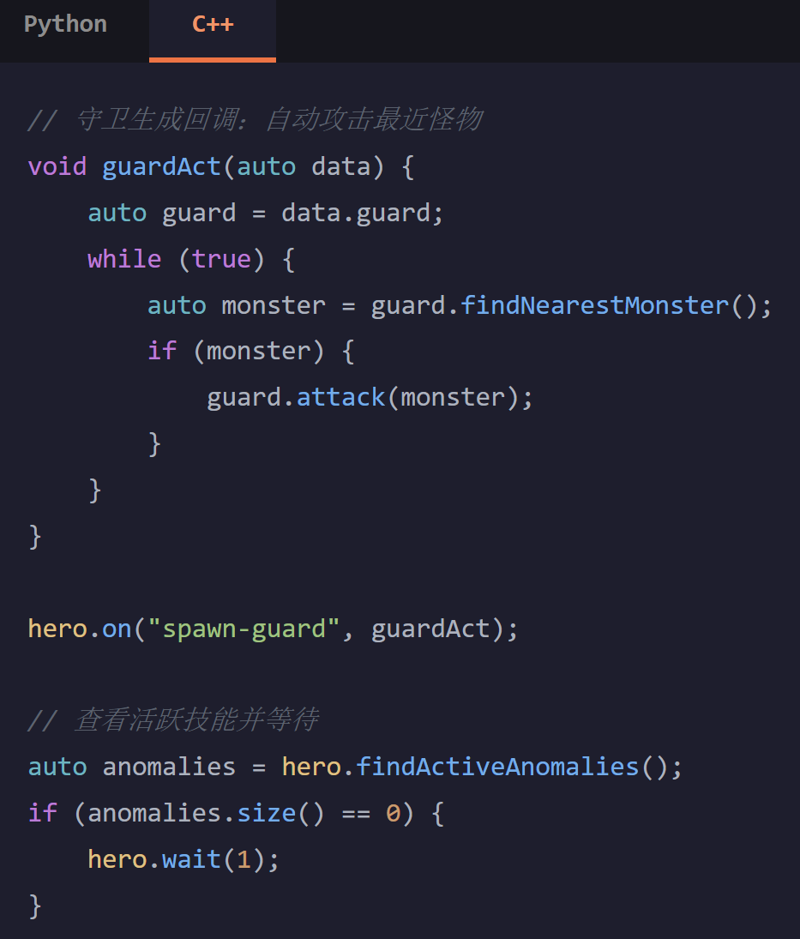
1.9 技能与守卫 (Anomalies & Guards) - Part 1
hero.findActiveAnomalies()
扫描并返回当前战场上所有活跃的引力技能对象数组，是感知环境、预判敌方单位移动路径的关键方法。
hero.wait(t)
使英雄暂停执行后续指令 t 秒，常用于检测到无活跃技能时的空循环等待，有效控制程序执行节奏，避免资源浪费。
技能对象关键字段：包含 force (引力强度), x/y (当前坐标), endX/endY (目标坐标), name (标识名称), duration (持续时间) 等核心属性，用于精准分析技能状态。
Notes:
findActiveAnomalies()可以让你感知战场上的引力技能，这对于预测怪物路径非常有帮助。hero.wait()则是一个简单但重要的工具，用于控制程序节奏，避免无效循环。

Slide 16




1.9 技能与守卫 (Anomalies & Guards) - Part 2
hero.on("spawn-guard", fn)
hero.findMyGuards()
hero.findEnemyGuards()
注册一个回调函数，当新的守卫生成时自动触发执行，是为守卫编写AI逻辑的核心入口。
返回当前场景中，属于我方阵营的所有守卫对象组成的数组，可用于统一管理和指挥我方守卫。
返回当前场景中，属于敌方阵营的所有守卫对象组成的数组，常用于侦察敌情或制定针对性战术。
关键提醒：切勿在 spawn-guard 的回调函数中调用阻塞式英雄方法（如 hero.build），否则会导致主线程卡死。回调逻辑应仅使用守卫自身的方法（guard.*）来执行动作。
Notes:
守卫是强大的单位。通过hero.on("spawn-guard", fn)，你可以为每个新生的守卫编写AI逻辑。这是一个非常强大的功能，让你的守卫不再是简单的肉盾，而是能主动执行复杂任务的战士。请务必记住提醒，回调函数里只使用守卫自身的方法。

Slide 17


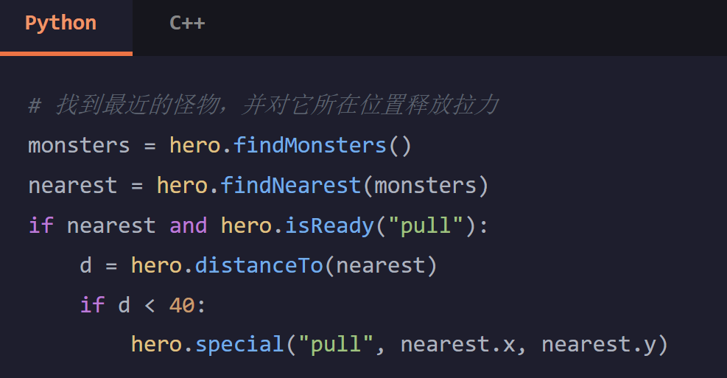
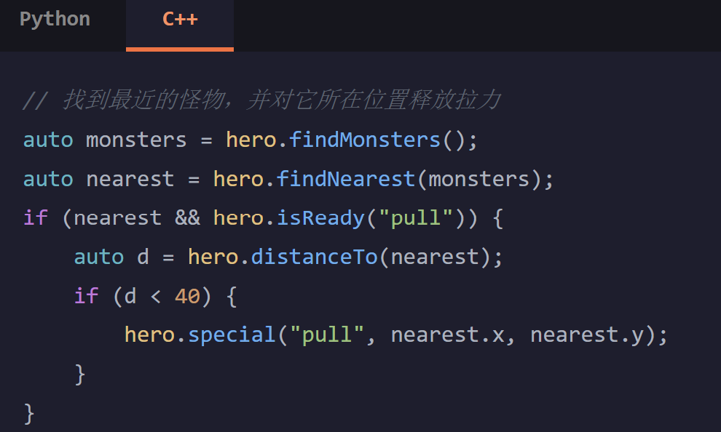
1.10 寻敌与工具 (Targeting Helpers)
hero.distanceTo(target)
hero.findMonsters()
hero.findNearest(targets)
计算并返回从英雄当前位置到指定目标之间的直线距离，返回值为数值类型，可用于判断目标是否进入技能生效范围。
扫描当前游戏地图，返回所有存活的怪物对象组成的数组列表。这是寻敌逻辑的基础，通常与最近目标查找方法配合使用。
从给定的目标数组（如怪物列表）中，筛选并返回距离英雄最近的那个目标对象。是实现“优先攻击最近敌人”策略的关键。
Notes:
最后是寻敌工具。findMonsters()和findNearest()是定位目标的常用组合。distanceTo()则可以精确计算距离。结合这些方法，你可以实现非常精准的技能释放，比如这个例子中，当最近的怪物进入40米范围时，就对它释放引力技能。

Slide 18


2. Tower 类 API
The Tower Class —— Inspect Your Towers
获取塔对象
通过 hero.build 或 hero.findMyTowers 方法，获取场景中的防御塔实例。
读取核心属性
访问 level、attack、range 等属性，实时掌握防御塔的各项性能参数。
驱动策略调整
依据属性数据动态判断，决定是否升级、修复或重新部署防御塔。
Notes:
接下来我们学习Tower类。当你通过hero.build或hero.findMyTowers获取到塔对象后，就可以通过这些属性来了解它们的详细状态，从而做出升级或调整策略的决策。

Slide 19
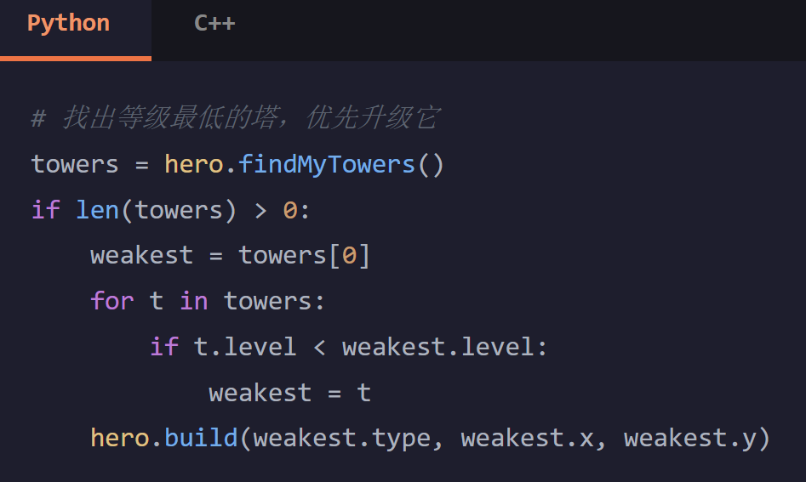
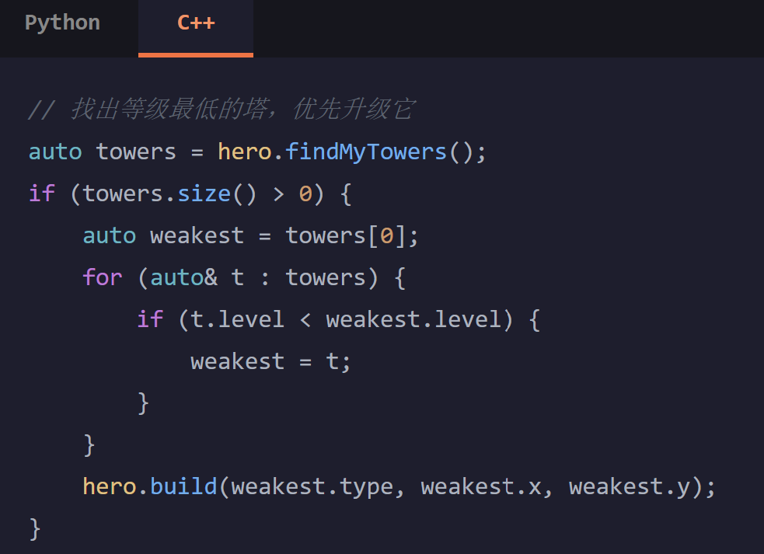
Tower 类属性 (Read-only)
tower.x / tower.y
塔中心的横 / 纵坐标，用于定位塔的位置，可结合寻路或范围判断使用。
tower.attackRange
塔能够发起攻击的最大有效距离，决定了塔的覆盖范围和防御区域边界。
tower.attackDamage
塔每次攻击造成的基础伤害值，是评估输出能力的核心指标，随等级提升而增加。
tower.level
塔当前的等级，是判断塔强度、是否需要优先升级的关键依据。
tower.attackCooldown
塔完成一次攻击后，到下一次可以攻击的间隔时间（冷却），决定攻击频率。
tower.type
表示塔类型的字符串标识（如 "archer", "cannon"），用于区分不同功能的防御塔。
Notes:
塔的属性都是只读的，你可以通过它们来获取塔的位置、攻击力、射程、等级等信息。看这个例子，我们遍历所有塔，找到等级最低的那个并优先升级它，这是一个典型的优化策略。

Slide 20


3. Guard 类 API
The Guard Class —— Command Your Guardians
精准移动调度
通过 API 精确控制守卫的巡逻路径与目标点，实现战场位置的灵活部署。
战术攻击指令
自定义守卫的攻击优先级与目标锁定逻辑，在复杂战局中实施针对性打击。
技能组合释放
触发守卫的核心技能与连招机制，根据战斗时机释放增益或爆发性效果。
Notes:
现在我们来学习如何指挥守卫。Guard类提供了一系列方法，让你可以精确控制守卫的移动、攻击和技能释放，把它们打造成战场上的奇兵。

Slide 21
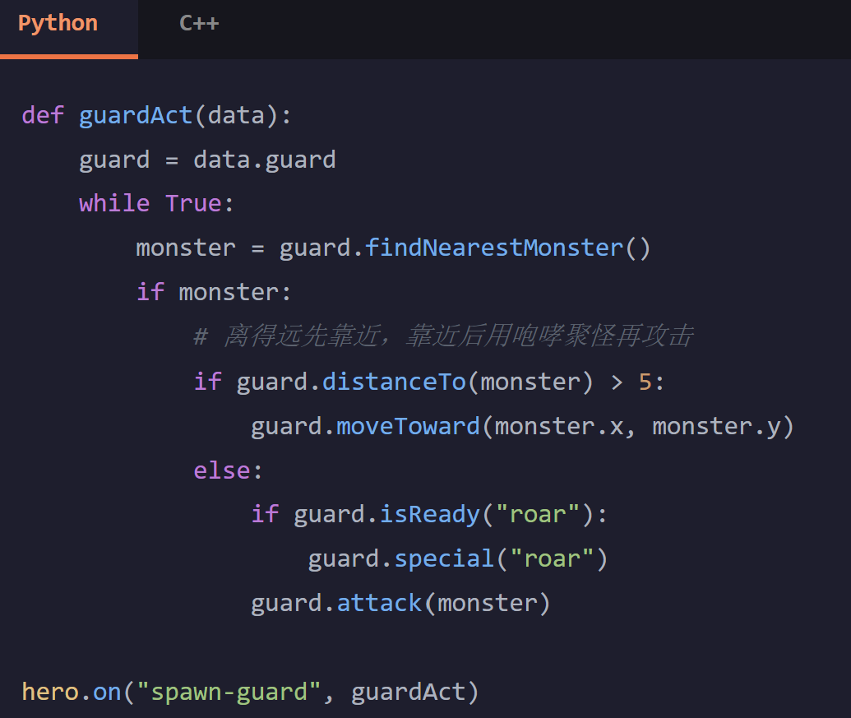


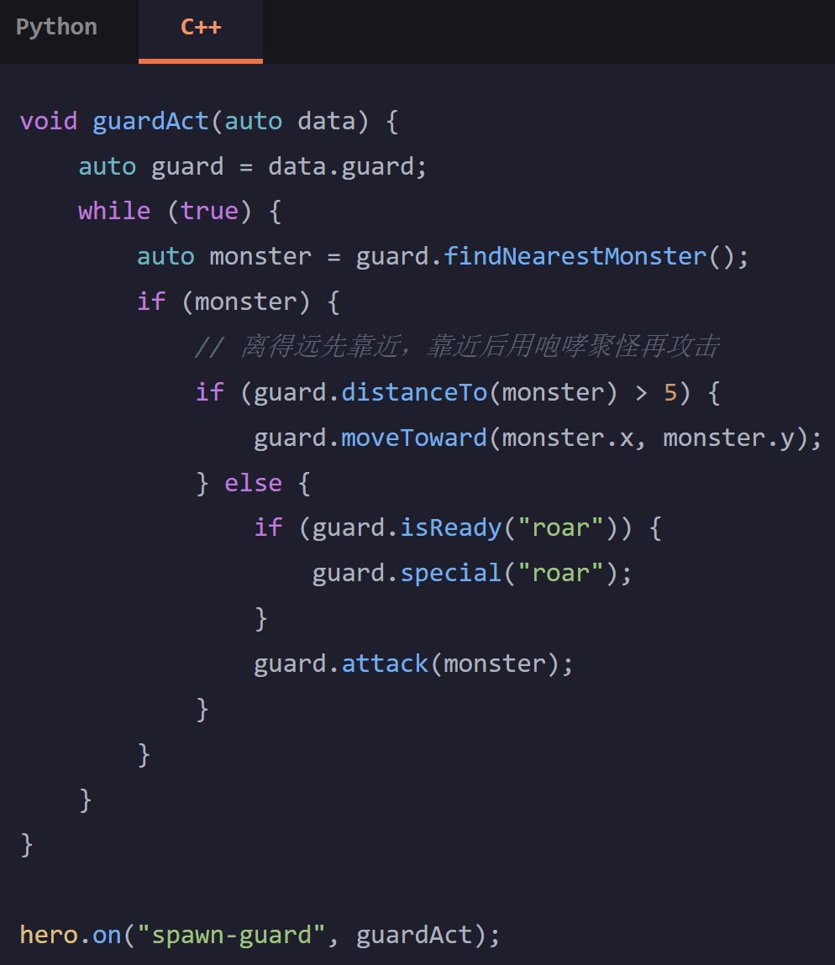

Guard 类方法
移动控制方法
主动战斗指令
moveTo(x,y) 为阻塞式移动；moveToward(x,y) 为非阻塞式朝目标移动，脚本会继续执行后续逻辑。
attack(target) 命令攻击指定目标；special(ability) 释放特殊技能，如咆哮("roar")、隐匿("hide")等。
智能目标检索
技能就绪检测
findNearestMonster() 自动扫描视野，返回距离守卫最近的敌方怪物对象，是构建自动寻敌AI的核心方法。
isReady(abilityName) 检查指定技能是否冷却完毕，返回布尔值，可有效避免技能释放时机错误的逻辑问题。
空间距离判定
高级目标筛选
distanceTo(target) 计算守卫与目标的直线距离，常用于实现“远距离追击、近距离攻击”的战术逻辑。
findMonsters() 返回视野内所有怪物列表；findNearest(targets) 可从自定义目标集合中快速定位最近单位。
Notes:
守卫的方法非常丰富。moveTo和moveToward用于移动，前者阻塞后者不阻塞。attack用于攻击。special可以释放咆哮、隐匿等强大技能。这个例子展示了一个完整的守卫AI：自动寻敌，远距离追击，近距离嘲讽聚怪然后攻击。

Slide 22


4. Vector 类 API
The Vector Class —— Math Utilities
坐标与数值运算
支持二维/三维坐标的加减乘除、缩放与插值，高效处理数值变换逻辑。
方向与角度解析
快速计算向量夹角、单位向量与法线，精准把控对象的朝向与运动趋势。
距离与长度度量
便捷计算两点间距离、向量模长，为范围检测、碰撞判定提供数学支撑。
Notes:
最后，我们来学习Vector类，这是一个强大的数学工具。它能帮助你进行坐标计算、方向判断、距离测量等，是实现高级策略的基础。

Slide 23
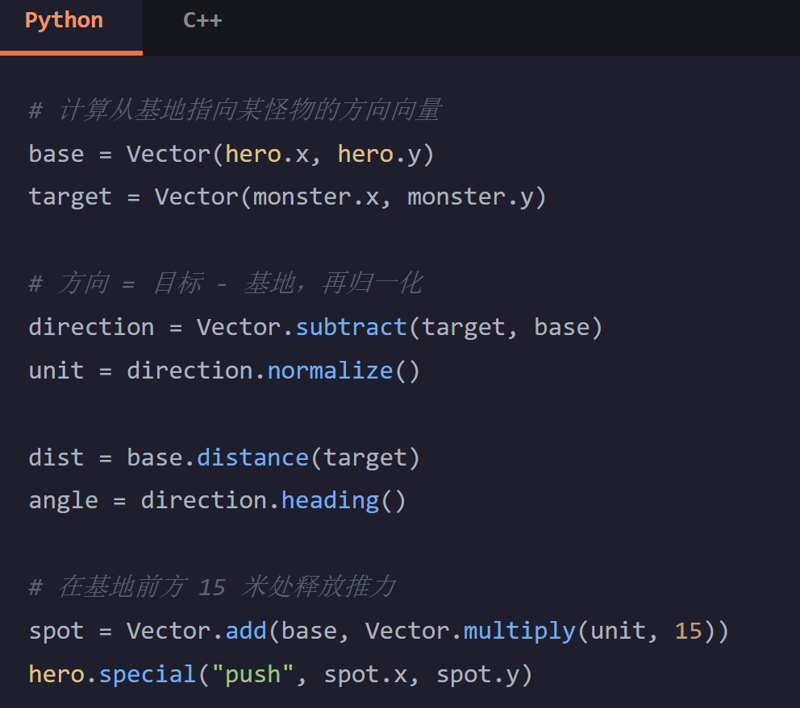
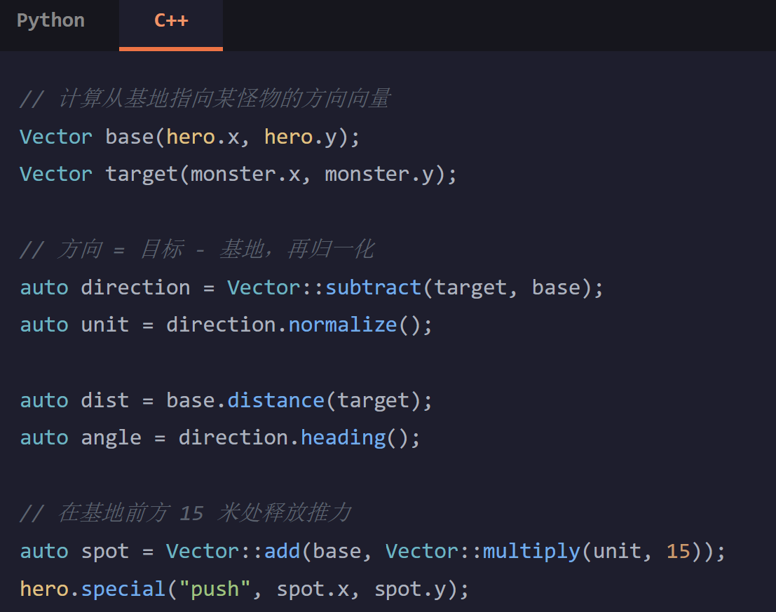
4.1 向量属性与实例方法
核心属性与基础特征
x/y/z 存储分量数值；magnitude() 获取模长，heading() 获取朝向弧度，是向量最基础的状态描述。
空间距离度量
distance(other) 计算两点间的欧氏距离，是游戏中“索敌范围检测”“技能生效判定”的核心依据。
核心应用：空间决策与AI逻辑
1. 智能体的目标交互：通过 distance() 实时监控目标距离，配合 heading() 计算转向角，能让NPC实现追击、逃跑或巡逻的动态行为逻辑。
2. 物理与视觉的数值支撑：点积 dot() 可快速判断物体相对位置（如敌人是否在视野前方），也可用于光照计算中漫反射强度的求值，简化复杂的几何运算。
克隆与全等校验
copy() 用于生成向量副本避免引用错误；equals(other) 严格校验分量是否一致，适用于坐标状态的精确判断。
代数关系运算
dot(other) 点积运算可判断角度关系（垂直/同向），也常用于计算向量投影，是物理模拟的基础。
Notes:
Vector的实例方法主要用于获取向量自身的信息或与另一个向量进行比较。比如，你可以创建基地和怪物的向量，然后计算它们之间的距离和方向角度，这在预判怪物路径时非常有用。

Slide 24
4.2 向量类方法
Vector.add(a, b)
计算两个向量的和，将对应分量分别相加，返回新的向量结果，是最基础的向量合成运算。
limit(max) / normalize()
limit 限制向量长度不超过max；normalize 将向量长度固定为1，仅保留方向信息。
Vector.subtract(a, b)
实现向量减法运算，常用于计算从点b指向点a的方向向量，是目标追踪、位移计算的基础。
Vector.rotate(v, angle)
将目标向量v绕坐标原点旋转指定角度，是实现物体转向、弹道偏转等功能的关键方法。
multiply / divide(n)
将向量所有分量与标量n相乘或相除，用于等比缩放向量的长度，不改变其方向。
工程应用价值
向量类方法封装了底层几何运算，是实现游戏物理引擎、路径规划、图形渲染等复杂功能的核心基石。
Notes:
Vector的类方法用于对向量进行运算。这是实现高级定位的关键。比如这个例子，我们计算出从基地指向怪物的方向，然后在基地前方15米处释放推力，精准地将怪物推离基地。掌握向量运算是成为编程高手的必经之路。

Slide 25
API 速查表
Hero · 属性
Hero · 参数与波次
寻敌与实体属性
访问英雄状态核心数据：x, y, time, health, maxHealth, mana, towerTypes, monsterTypes。
参数获取：getTowerParameters()、getMonsterParameters()；波次管理：getWaves()、getCurrentWave()、getNextWave()。
寻敌：distanceTo(t)、findMonsters()、findNearest(targets)；Tower核心属性：x,y, attackDamage, range, level等。
Hero · 建造
Hero · 策略配置
Guard · 守卫实体
执行建筑部署逻辑：build(type, place/x,y) 用于建造防御塔；canBuildAt(x,y) 检测建造可行性。
通过 setTargeting(tower, type) 为防御塔设置目标选择逻辑，优化防御效率，是制定战术的核心接口。
行为控制：moveTo(x,y)、moveToward(x,y)、attack(t)、special(name)；状态与感知：isReady(name)、findNearestMonster()。
Hero · 技能与查询
Hero · 技能与守卫
Vector · 向量工具类
技能：special(type, x,y)、isReady(type)；查询：findTowers()、findEnemyHero()、findMyTowers()。
技能：findActiveAnomalies()；守卫：wait(t)、on("spawn-guard")、findMyGuards()、findEnemyGuards()。
实例属性：x,y,z, magnitude(), distance(o), dot(o)；类方法：add, subtract, multiply, divide, limit, normalize, rotate。
Notes:
为了方便大家记忆和查阅，我们将所有API汇总成了这张速查表。你可以截图保存，在实际编程时快速回顾。掌握这些API，你就握住了苔原塔的全部操控权。

Slide 26
感谢观看
把它们组合起来，写出属于你自己的制胜策略吧！🏰
CodeCombat 教研团队
Notes:
我们的教学到此结束。理论知识已经掌握，现在就看你的了。把这些API组合起来，发挥你的创造力，写出属于你自己的制胜策略，在苔原塔竞技场上大放异彩吧！感谢大家的观看。

